Slide 1
Maďarská hudba

Slide 2
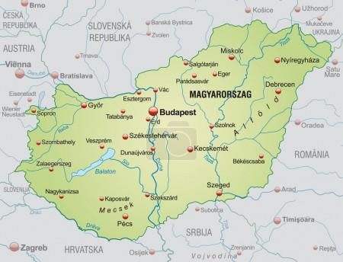
štátna vlajka
štátny znak
mapa

Slide 3
Maďarská hymna
Isten, áldd meg a magyart- Bože, požehnaj Maďara
Text: Kölcsei Ferenc
Hudba: Erkel Ferenc
Vypočuj si hymnu- skopíruj link do vyhľadávača:
https://www.youtube.com/watch?v=HdKC2ZwnHx8

Slide 4
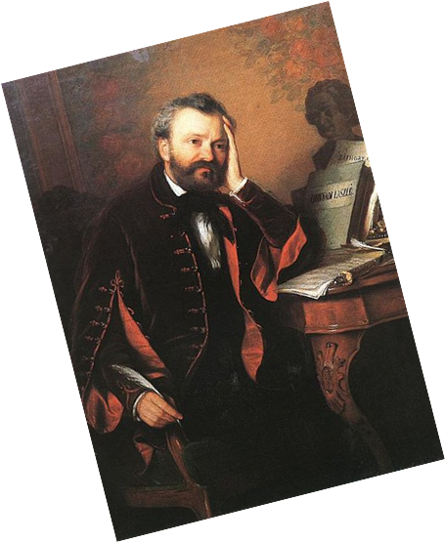
Ferenc ERKEL (1810 – 1893)
autor maďarskej hymny
autor maďarských opier:
Bátori Mária 1840
Lászlo Hunyadi 1844
Bánk bán (národná opera)
vypočuj si:
https://www.youtube.com/watch?v=SuAJScke0ig

Slide 5
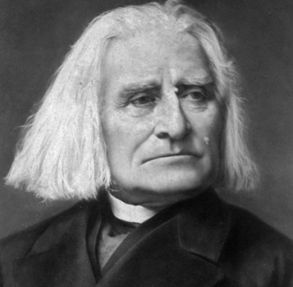
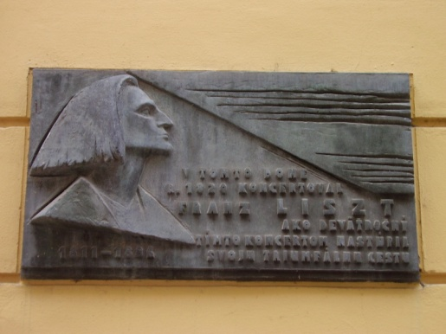
Franz Liszt alebo Liszt Ferencz
- svetoznámy skladateľ a klavírny virtuóz- Virtuóz je človek,
ktorý vyniká v hre na hudobnom nástroji
Je považovaný za Maďarského skladateľa, ale po maďarsky veľmi dobre nehovoril, otázka jeho pôvodu je komplikovaná
Koncertoval v Prešporku (Bratislava), koncertné sály mal vypredané
Vypočuje si : odporúčam preskočiť rovno na 6.minútu a vydržať do konca-uvidíte, ako hrá na klavíri klavírna virtuózka skladbu od F.Liszta. O tomto skladeteľovi sa v 6.triede budeme ešte učiť
https://www.youtube.com/watch?v=LdH1hSWGFGU

Slide 6
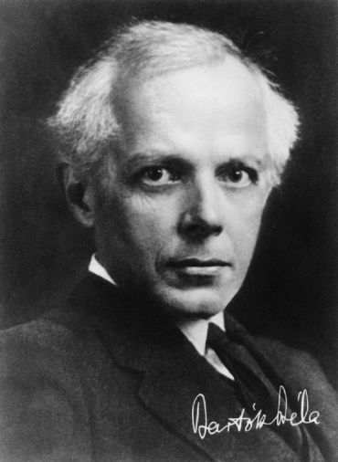
Béla BARTÓK
najoriginálnejší a najprínosnejší skladateľ 20. storočia
od roku 1940 žil v USA
patrí ku skladateľom, ktorých výrazným zdrojom inšpirácie bola ľudová hudba
Započúvajte sa do klavírnej skladby, ktorá sa často využíva i vo filmoch- Allegro Barbaro
https://www.youtube.com/watch?v=Q3NQvDTpbqw

Slide 7
Čardáš
Je párový, krútivý maďarský tanec
pomenovanie je odvodené od maďarského slova csarda – krčma
Pozri si ukážku tanca:
https://www.youtube.com/watch?v=dF-x3ASonHw
Maď. ľudová pieseň : Az a szép, az a szép
Vypočuj si najznámejšiu maď. ľudovú pieseň
https://www.youtube.com/watch?v=vcSKDVoQErg

Slide 8
Zapíš si do zošita:
Maďarská hudba
Hlavné mesto: Budapeš
Hymna.: Isten, áldd meg a magyart
Text: Kölcsei
Hudba: Erkel
Skladatelia: Liszt Ferenc, Béla Bartók
Ľudový tanec: čardáš
Ľudová piesň: Az a szép / Ten je pekný/
V škole si o tom ešte povieme

